Slide 1
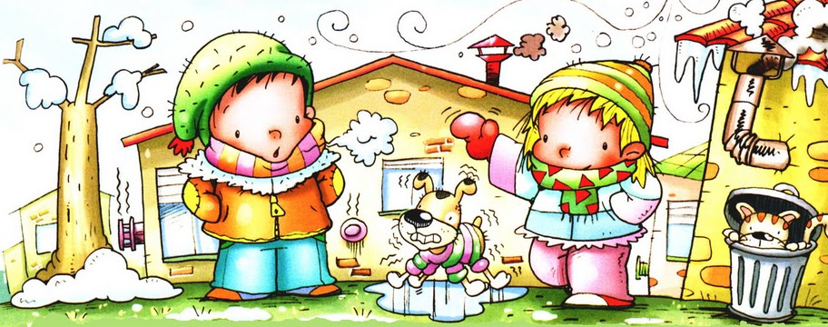
El invierno

Slide 2
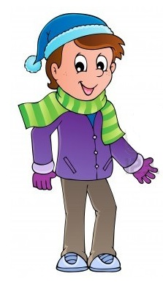
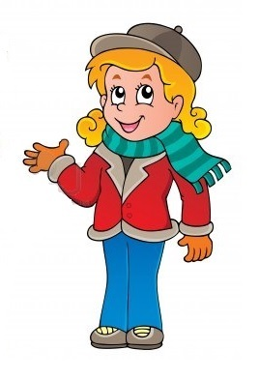
Elige la imagen que muestra cómo te vistes.

Slide 3
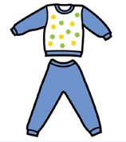
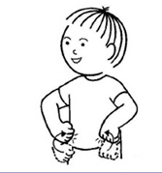
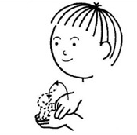
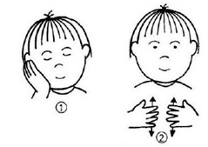

Slide 4
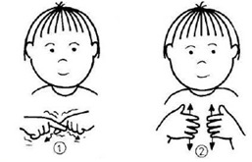
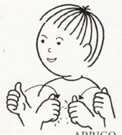

Slide 5
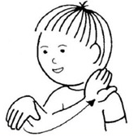
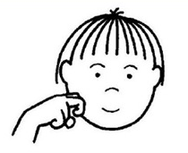

Slide 6
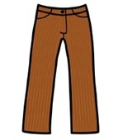

Slide 8
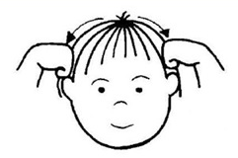

Slide 10
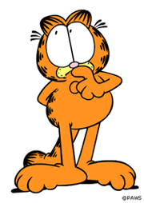
¡Inténtalo de nuevo!
Regresar

Slide 11
¡Inténtalo de nuevo!
Regresar

Slide 12
¡Inténtalo de nuevo!
Regresar

Slide 13
¡Inténtalo de nuevo!
Regresar

Slide 14
¡Inténtalo de nuevo!
Regresar

Slide 15
¡Inténtalo de nuevo!
Regresar

Slide 16
¡Inténtalo de nuevo!
Regresar

Slide 17
¡Respuesta correcta!
Siguiente

Slide 18
¡Respuesta correcta!
Siguiente

Slide 19
¡Respuesta correcta!
Siguiente

Slide 20
¡Respuesta correcta!
Siguiente

Slide 21
¡Respuesta correcta!
Siguiente

Slide 22
¡Respuesta correcta!
Siguiente

Slide 23
¡Respuesta correcta!
Siguiente

Slide 24
